Slide 1
Tuần 35
Chủ đề 3: Sắp xếp thành các vị trí thẳng hàng – Tiết 2
TOÁN 6
Tập 2

Slide 2
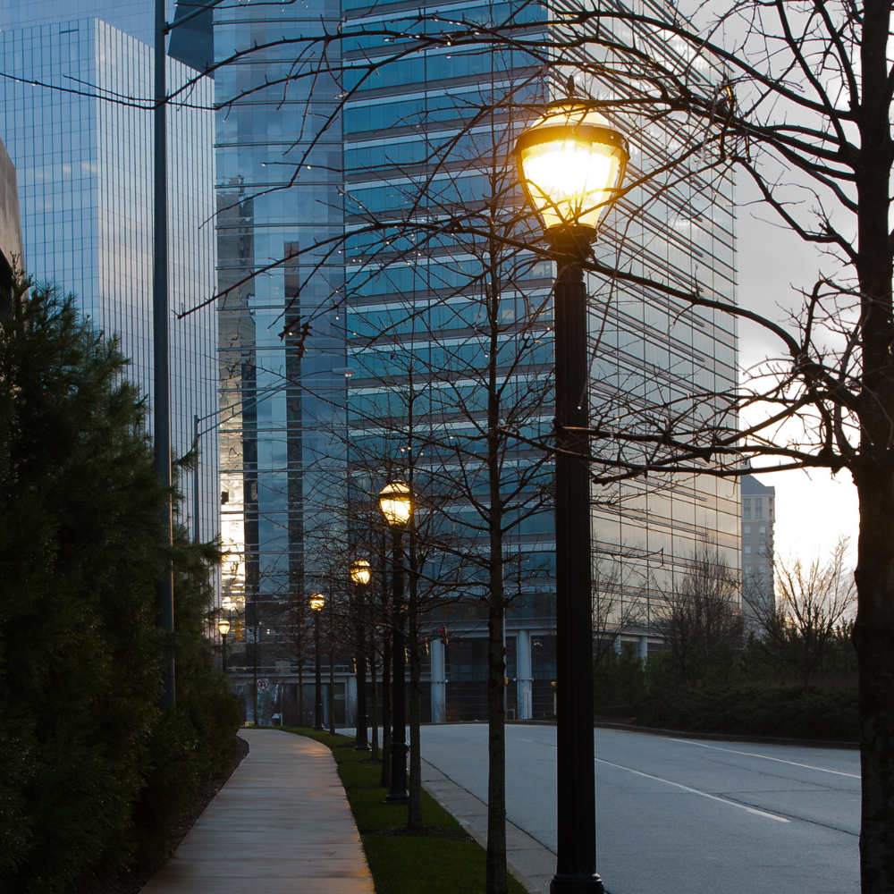


KHỞI ĐỘNG
Đố Bin tìm được 3 cây cột đèn điện được sắp xếp thẳng hàng đó!
Tớ biết rồi Bo ơi! Hôm qua tớ mới được học bài 3 điểm thẳng hàng đó! Đây, tớ chỉ cho...

Slide 3
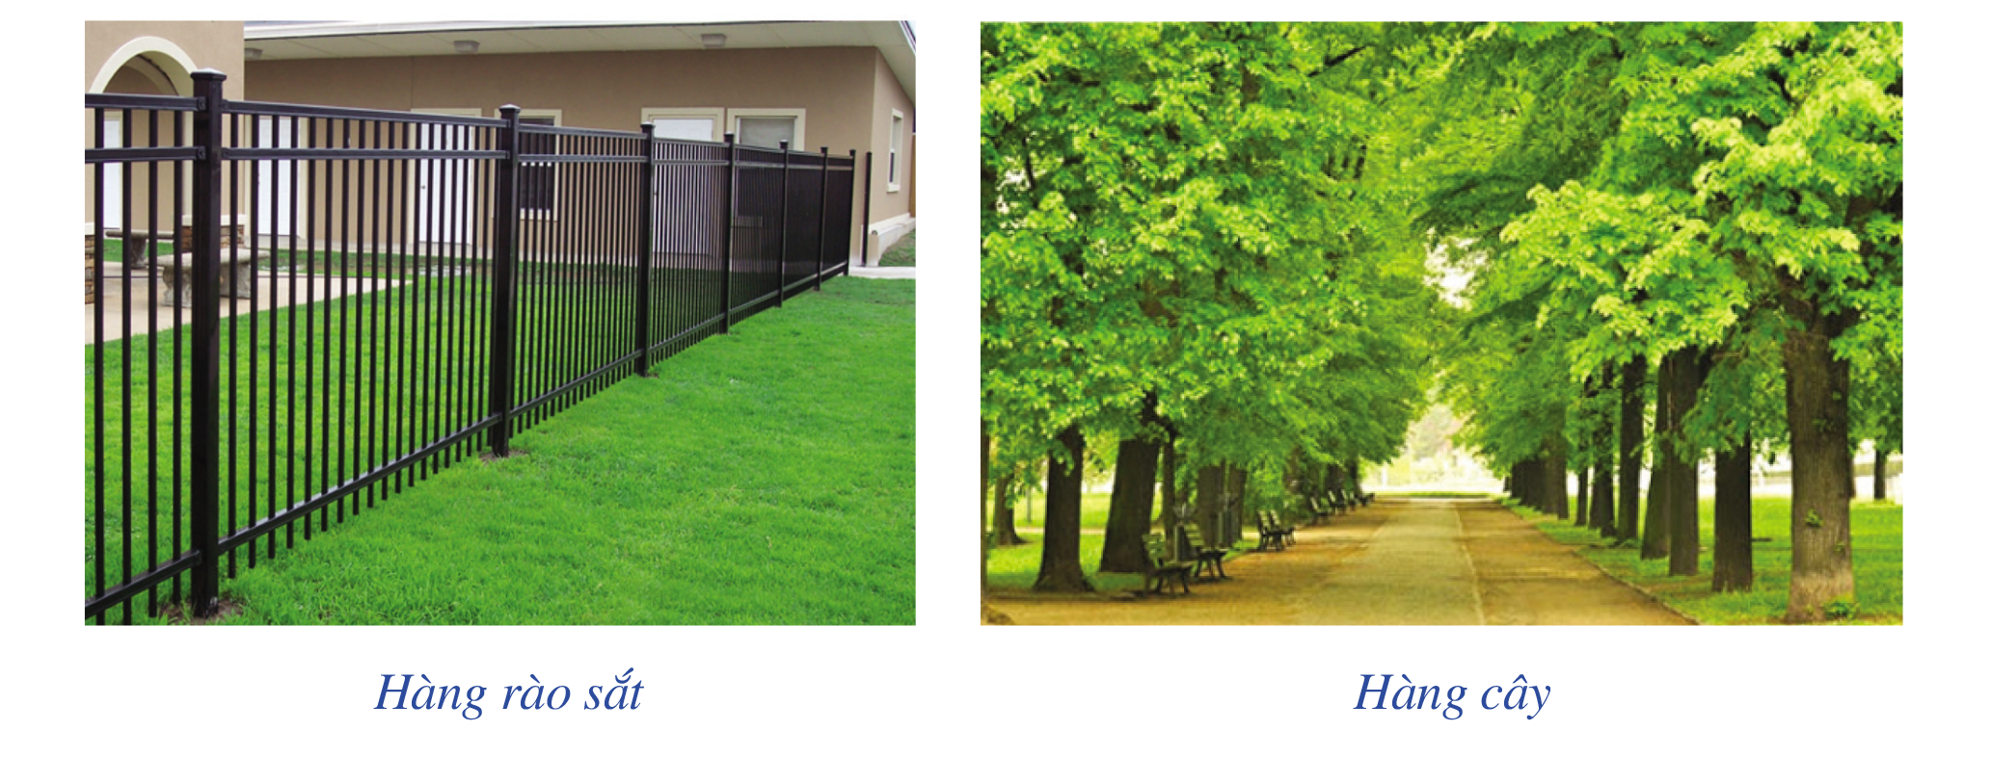
II. Hoạt động học tập
1. Hình ảnh trong thực tế

Slide 4
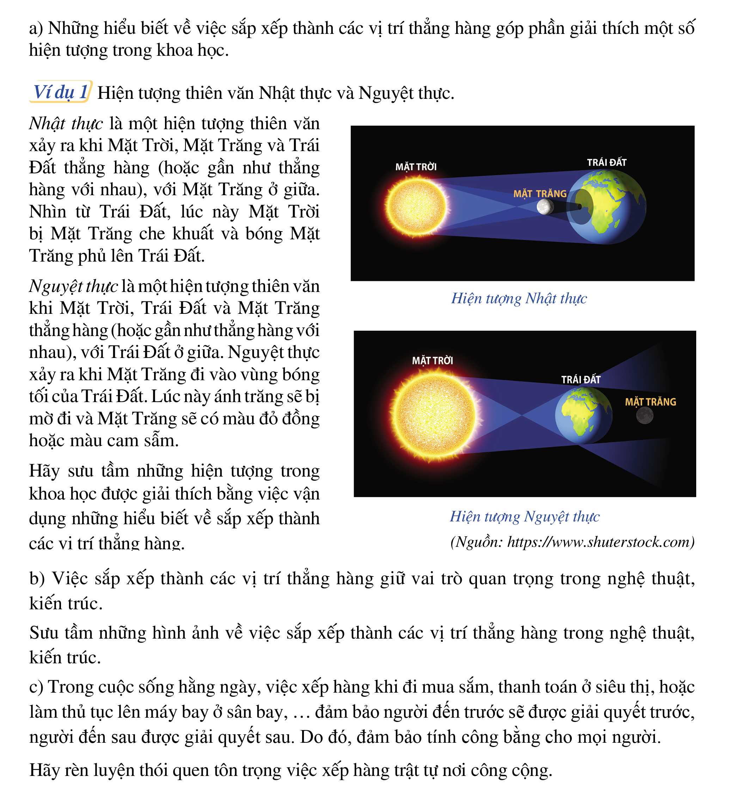
II. Hoạt động học tập
2. Hình ảnh trong thực tế
Ví dụ 1a: Hiện tượng thiên văn Nguyệt thực và Nhật thực
Hiện tượng Nhật thực xảy ra khi Mặt trời, Mặt trăng, Trái đất thẳng hàng (gần như thẳng hàng).
Mặt trăng ở giữa.
Đứng nhìn từ Trái đất, Mặt trời bị Mặt trăng che khuyất.
Bóng mặt trăng phủ lên Trái đất.

Slide 5
II. Hoạt động học tập
1. Hình ảnh trong thực tế
Ví dụ 1a. Hiện tượng thiên văn Nguyệt thực và Nhật thực
Hiện tượng Nguyệt thực xảy ra khi Mặt trời, Mặt trăng, Trái đất thẳng hàng (gần như thẳng hàng).
Trái đất ở giữa.
Mặt trăng đi vào vùng bóng tối của Trái Đất.
Ánh trăng mờ đi, có màu đỏ hồng hoặc cam sẫm.

Slide 6
II. Hoạt động học tập
1. Hình ảnh trong thực tế
Ví dụ 1a. Hiện tượng thiên văn Nguyệt thực và Nhật thực
Việc các hành tinh xếp thẳng hàng được xem là
một trong các hiện tượng đặc biệt trong thiên văn học.

Slide 7


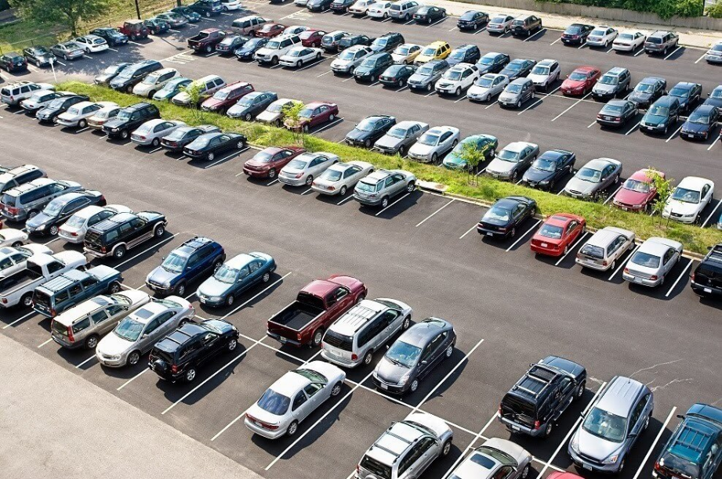
II. Hoạt động học tập
1. Hình ảnh trong thực tế
Ví dụ 1b. Trong cuộc sống hằng ngày, việc xếp hàng diễn ra ở nhiều nơi.
Khi đi mua sắm
Ở sân bay
Ở bãi xe
Đảm bảo tính công bằng cho mọi người.
Hãy rèn luyện thói quen tôn trọng việc xếp hàng trật tự nơi công cộng.

Slide 8
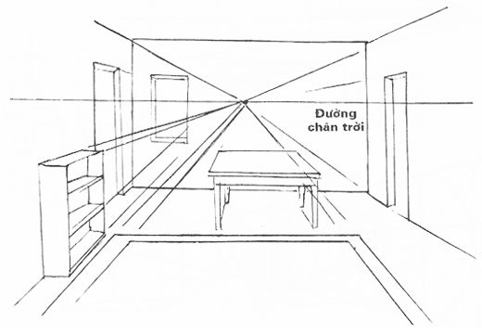
II. Hoạt động học tập
1. Hình ảnh trong thực tế
Ví dụ 1c. Việc sắp xếp các vị trí thẳng hàng trong nghệ thuật.
Bức tranh bên cạnh có áp dụng
sắp xếp vị trí thẳng hàng không?
CÓ
Em hãy quan sát các điểm hiện lên
minh họa trong bức tranh.
Đường chân trời

Slide 9
II. Hoạt động học tập
1. Hình ảnh trong thực tế
Ví dụ 1c. Việc sắp xếp các vị trí thẳng hàng trong nghệ thuật.
Trong hội họa, việc sắp xếp thành vị trí thẳng hàng cũng là một trong những yếu tố quan trọng trong luật phối cảnh, dùng để xác định phối cảnh của mọi vật trong không gian.
Đường chân trời

Slide 10
ÔN TẬP
Việc các hành tinh xếp thẳng hàng được xem là một trong các hiện tượng đặc biệt trong thiên văn học.
Đảm bảo tính công bằng cho mọi người.
Hãy rèn luyện thói quen tôn trọng việc xếp hàng trật tự nơi công cộng.
Trong hội họa, việc sắp xếp thành vị trí thẳng hàng cung là một trong những yếu tố quan trọng trong luật phối cảnh, dung để xác định phối cảnh của mọi vật trong không gian.

Slide 11
Hoc10 chúc các em học tốt!

